Slide 1
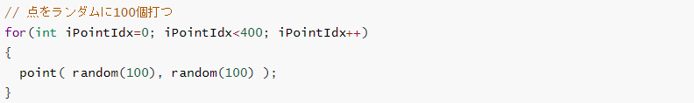
1. 繰り返し変数定義
2. 繰り返し条件式
4.繰り返し用変数の更新
True
False
3. {}内の(命令)文を実行
繰り返しから抜ける

